Slide 1
Introduction to build a machine learning model
on Python
Wu Chi Sheng, NTHU AILAB

Slide 2
如何學好程式?
長時間累積、練習
學著像一個程式設計師一樣思考
每天思考如何程式化、自動化某件你覺得很繁瑣的事
有能力評估自動化某件事的成本效益
丟掉書本、擁抱雲端、站在巨人的肩膀上
Google搜尋、StackOverflow
Facebook社團 : Python Taiwan
Github 開源專案
團隊合作、團隊學習
以團隊為單位，分工消化各種知識，專業化分工的學習模式
拓展各領域專家人脈，建立諮詢渠道

Slide 3
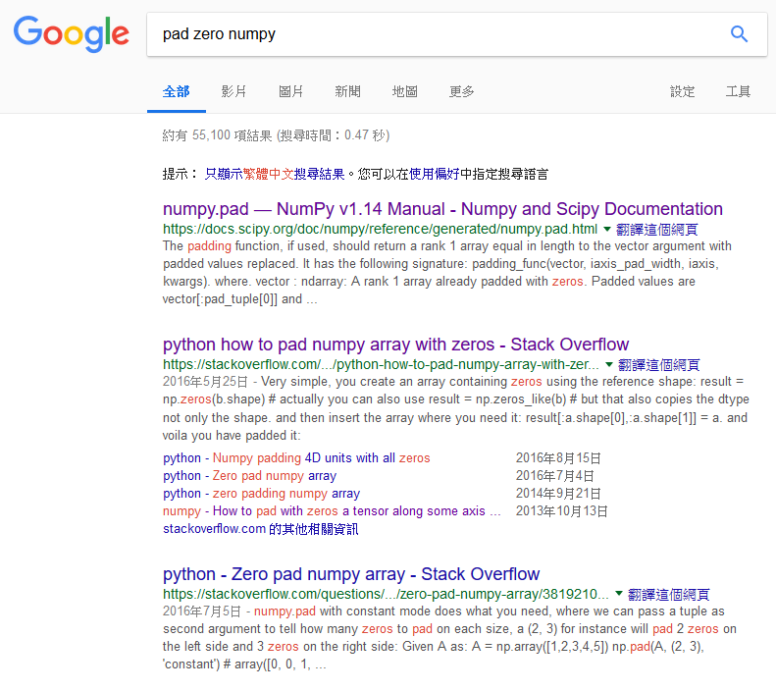
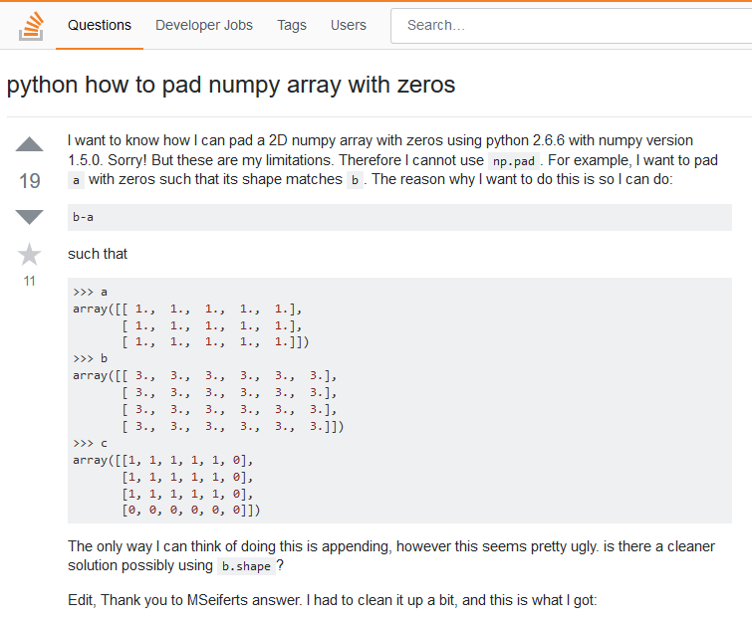
Google and StackOverflow

Slide 4
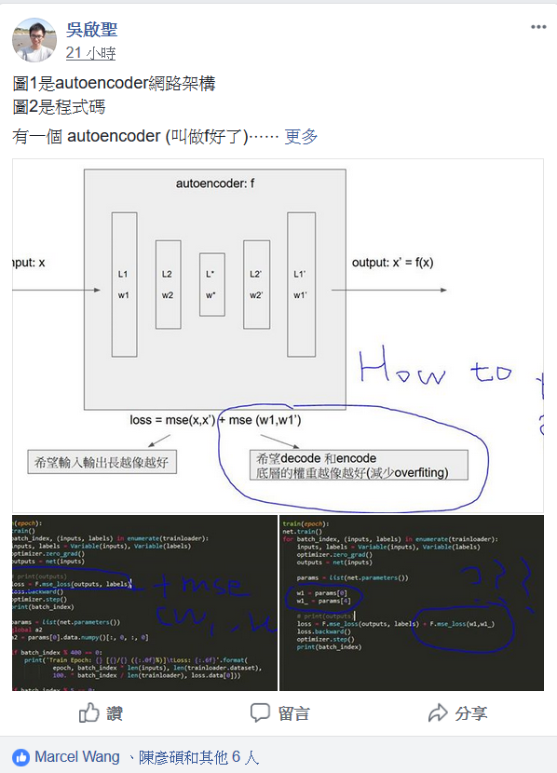
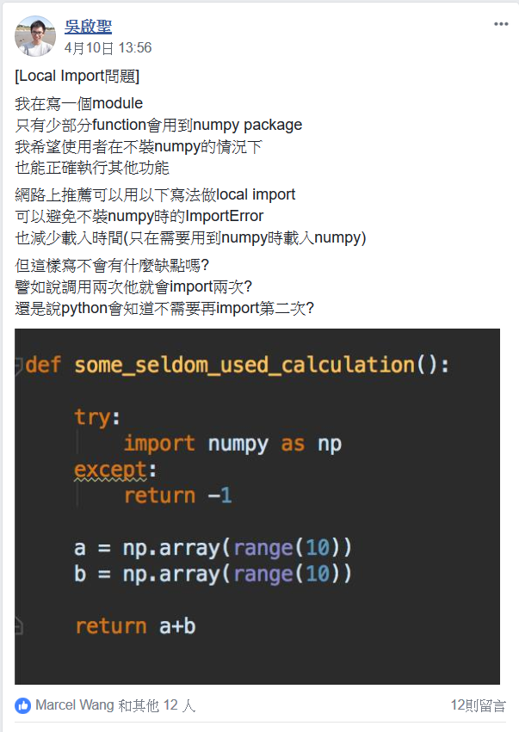
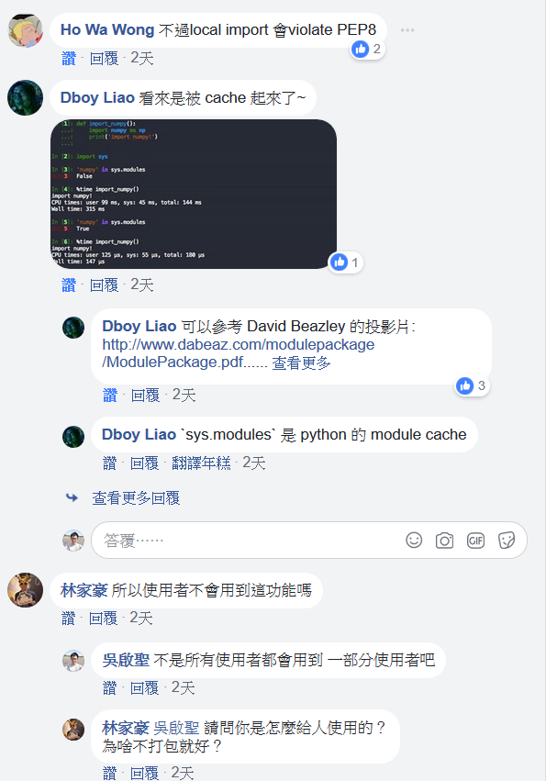
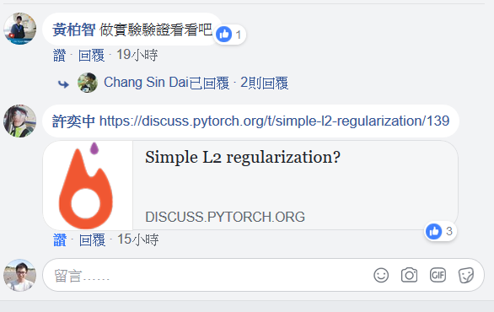
Facebook
建議社團：Python Taiwan, 台灣「人工智慧」社團, PyTorch Taiwan

Slide 5
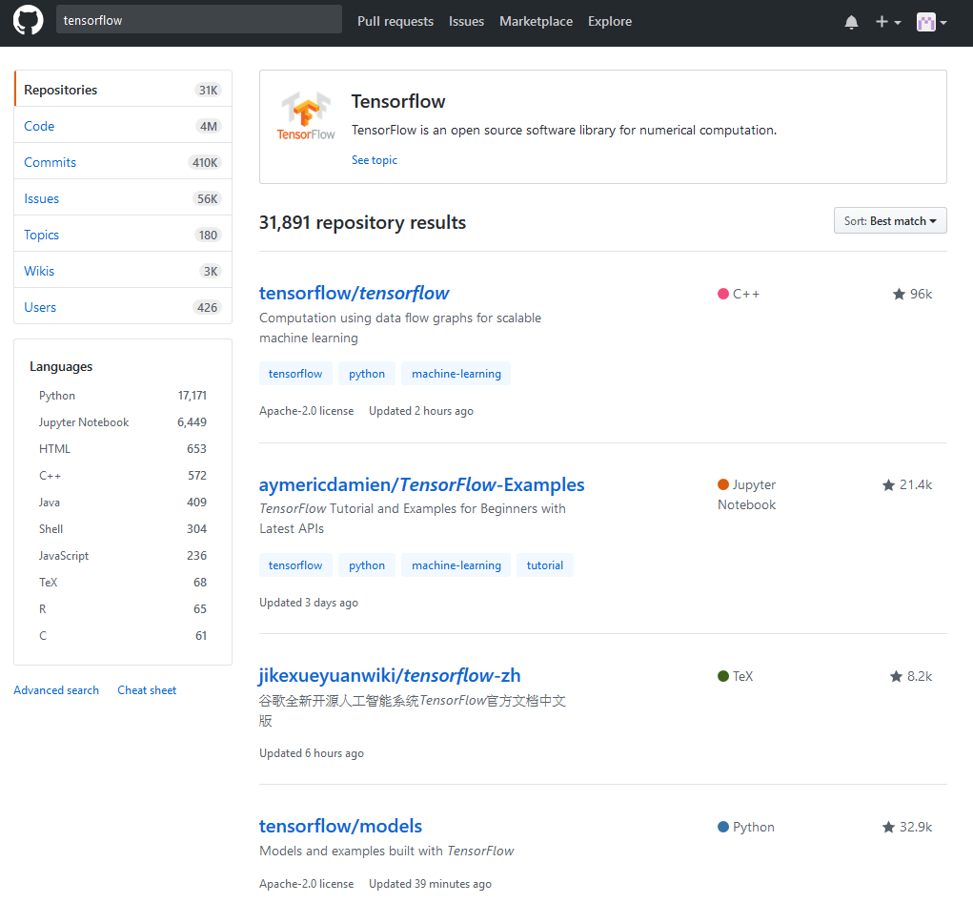
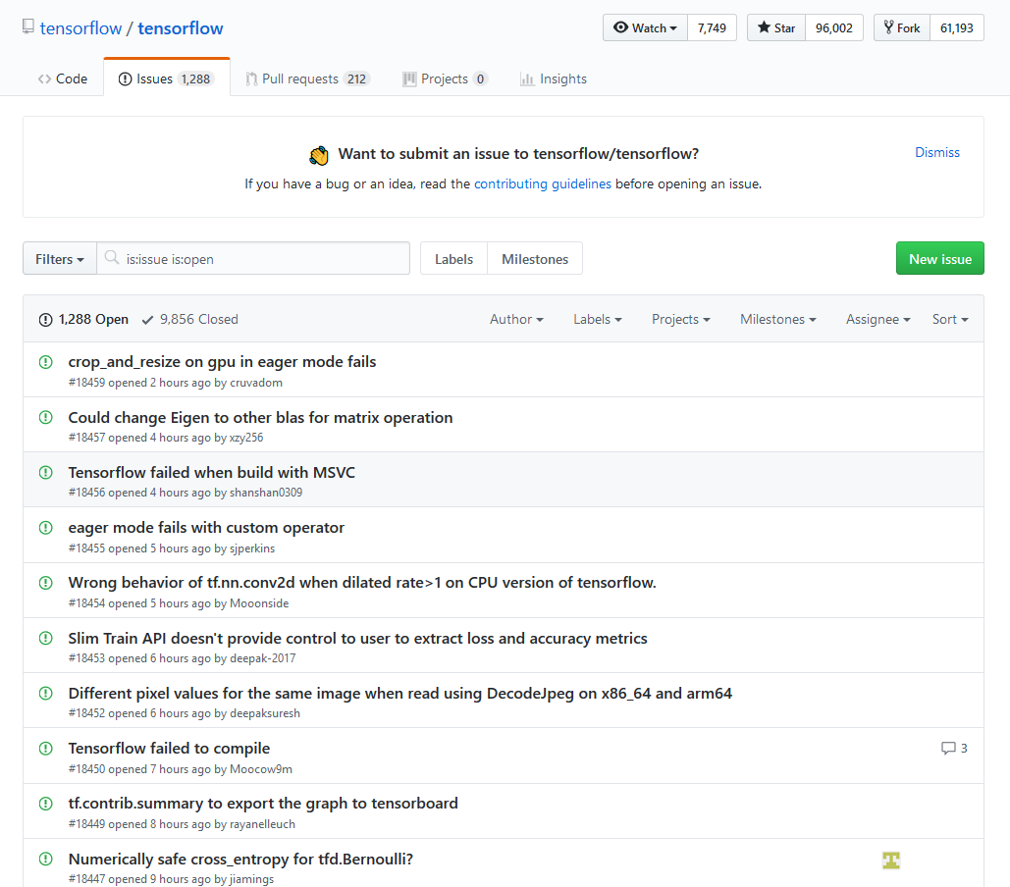
Github https://github.com/search?utf8=%E2%9C%93&q=tensorflow&type=https://github.com/search?utf8=%E2%9C%93&q=tensorflow&type=
https://github.com/search?utf8=%E2%9C%93&q=tensorflow&type=

Slide 6
如何寫好程式?
學著像一個工廠的廠長一樣思考
先思考大方向戰略布局
專業化分工，模塊切分
牽一髮不動全身
工廠思維
功能模塊化
零件規格化
輸出輸入標準化
可測試單元
專注核心
只設計關鍵製程
非關鍵製程的零件和機台用別人做的 (OpenSource Project, ex: Tensorflow)
不花多餘時間研究別人機台內部的細節
物件導向

Slide 7


基本組成
資料 Data
容器 Container
運算器 Operator
檔案
物件
物件/函式/物件方法
file.txt, data.csv
list, dict, np.array, tf.Tensor
+ - * / > < = sorted() string.find()
0100100111010
1010110011010

Slide 8
一台資料處理機器
是一個物件
由單個或多個Operator組成
明確定義輸入/輸出資料格式
明確定義輸入/輸出資料之容器
Input Data
Machine Object
Output Data
0100100111010
1010110011010
0100100111010
1010110011010
data = [9,2,4,5,1,8]
sorted(data)
或 data.sort()
data = [1,2,4,5,8,9]
容器:list
容器:list

Slide 9
Machine Learning
Training Input
Machine
Training Output
0100100111010
1010110011010
0100100111010
1010110011010
是一個物件
由單個或多個Operator組成
明確定義輸入/輸出資料格式
明確定義輸入/輸出資料之容器
可透過訓練增強效率/表現
Input
Trained Machine
Output
0100100111010
1010110011010
0100100111010
1010110011010

Slide 10
資料
數值資料 [1.235, 1.654 ,3.873] 順序無關，可前後調動
時序資料 [1.235, 1.654 ,3.873] 順序相關
字串資料 “Error 31” “Defect Type A”
圖像資料 黑白圖片:一個矩陣
彩色圖片:一個三階張量

Slide 11
Tensor 張量
階 名稱 中文名稱 例
0 Scalar (magnitude only) 純量 0.789
1 Vector (magnitude and direction) 向量 (23,4,6)
2 Matrix (table of numbers) 矩陣 I₃ = [[1,0,0],[0,1,0],[0,0,1]]
3 3-Tensor (cube of numbers) 3階張量 彩色照片
n n-Tensor (you get the idea) n階張量 影片(4階)
Shape 3維向量 shape = (3,) 3x3矩陣 shape = (3, 3) 256x256彩色照片 shape = (256, 256, 3)
480p, 彩色, 24fps, 10秒影片 shape = (480, 360, 3, 240)

Slide 12
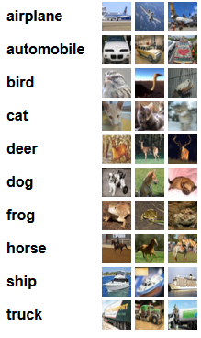
One Hot Encoding : 字串轉換為數值
以資料集Cifar 10為例
總共有10個標籤 classes = (
'airplane',
'automobile',
'bird',
'cat',
'deer',
'dog',
'frog',
'horse',
'ship',
'truck')
轉換為一組10維正交基底表示
array([[1., 0., 0., 0., 0., 0., 0., 0., 0., 0.],
[0., 1., 0., 0., 0., 0., 0., 0., 0., 0.],
[0., 0., 1., 0., 0., 0., 0., 0., 0., 0.],
[0., 0., 0., 1., 0., 0., 0., 0., 0., 0.],
[0., 0., 0., 0., 1., 0., 0., 0., 0., 0.],
[0., 0., 0., 0., 0., 1., 0., 0., 0., 0.],
[0., 0., 0., 0., 0., 0., 1., 0., 0., 0.],
[0., 0., 0., 0., 0., 0., 0., 1., 0., 0.],
[0., 0., 0., 0., 0., 0., 0., 0., 1., 0.],
[0., 0., 0., 0., 0., 0., 0., 0., 0., 1.]])

Slide 13
Container 容器
Python 內建容器 優點 缺點
list 用法彈性、有序 速度慢
dict Key找Value速度快 無序，較佔記憶體
tuple 搭配return使用，簡化語法 使用不彈性
set 集合運算非常快 無序
numpy容器
np.array 大型矩陣運算 不如list彈性
tensorlfow容器 <- Next Chapter
tf.Tensor 矩陣運算、GPU加速、Optimizer 使用複雜

Slide 14
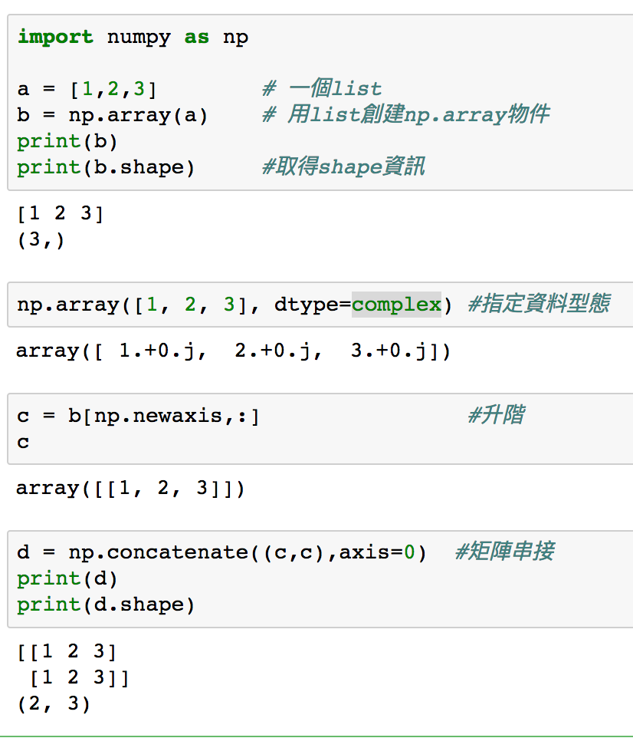
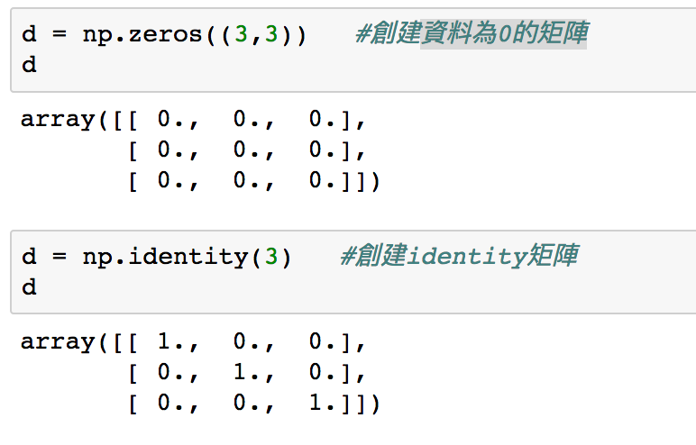
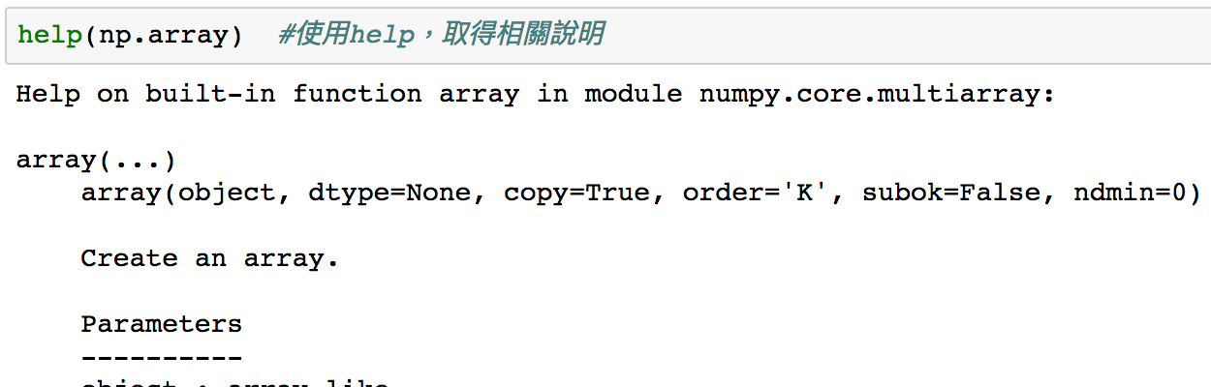
Numpy

Slide 15
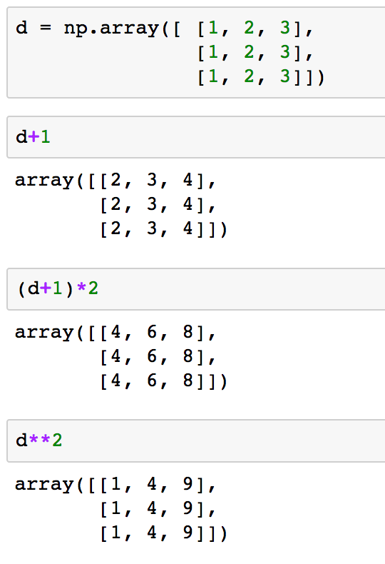
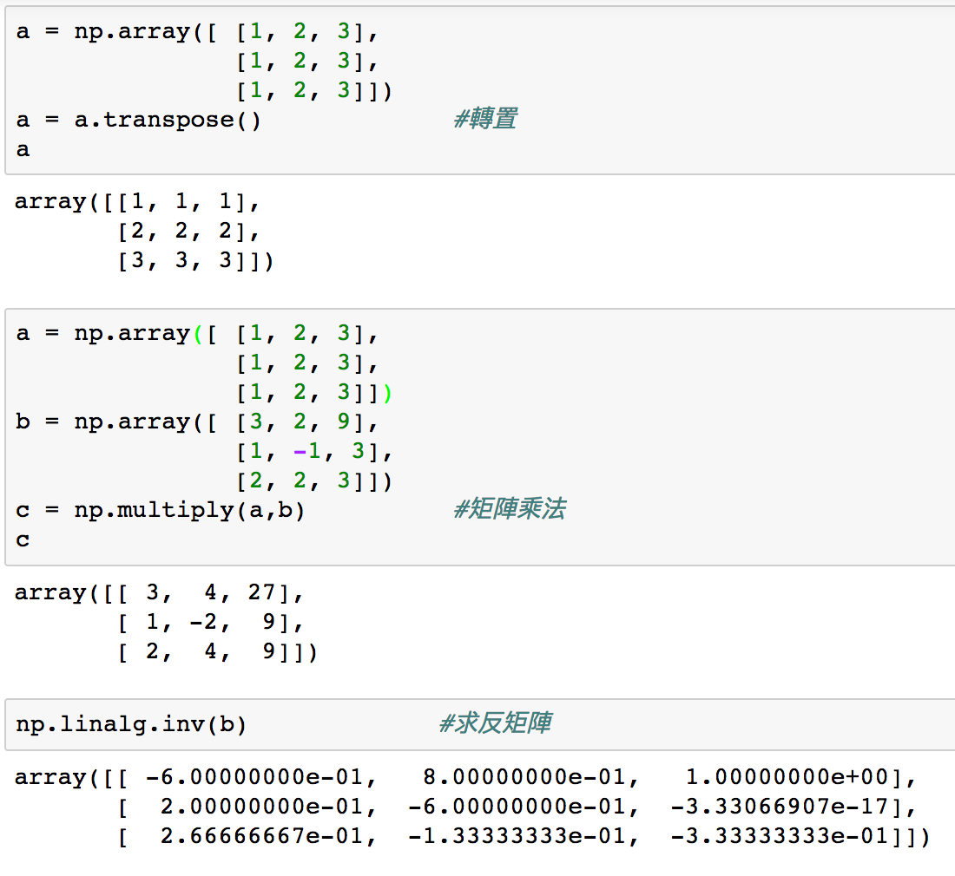
Element-wise 張量運算 矩陣運算
.dot(a,b)

Slide 16
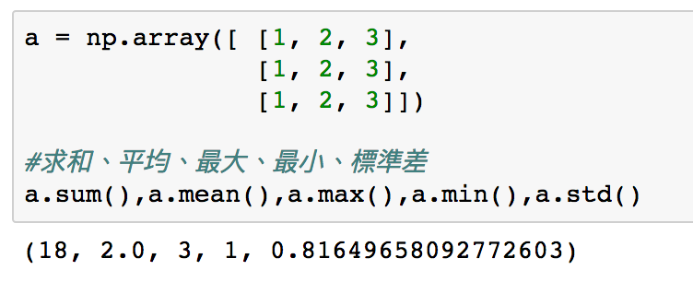
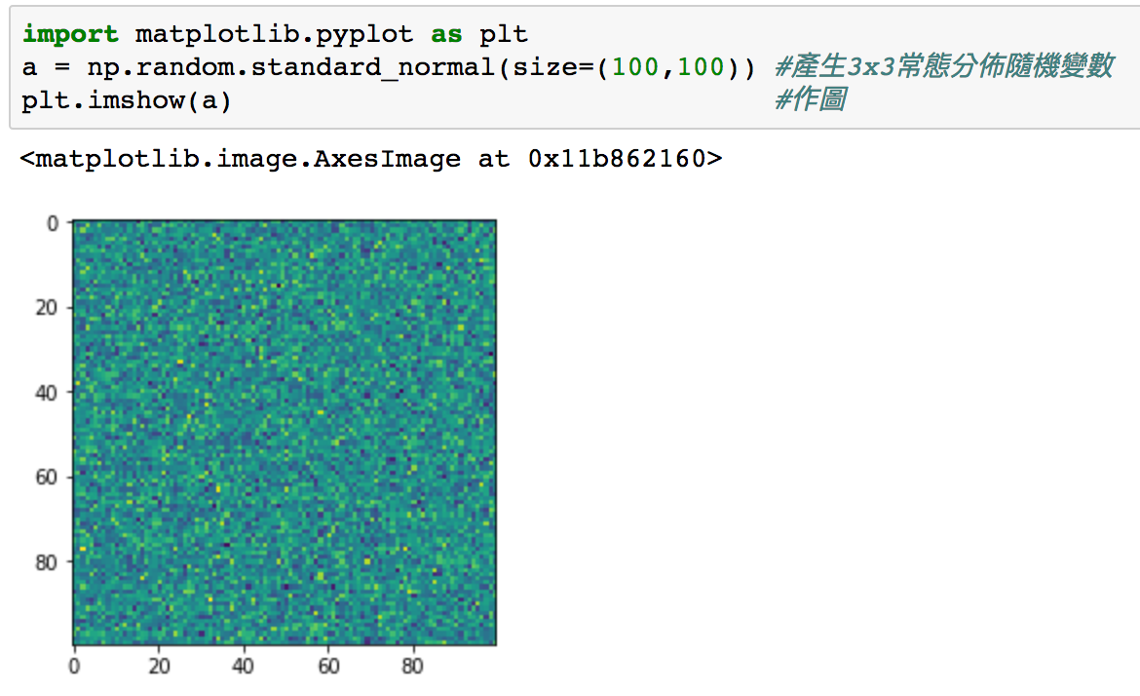
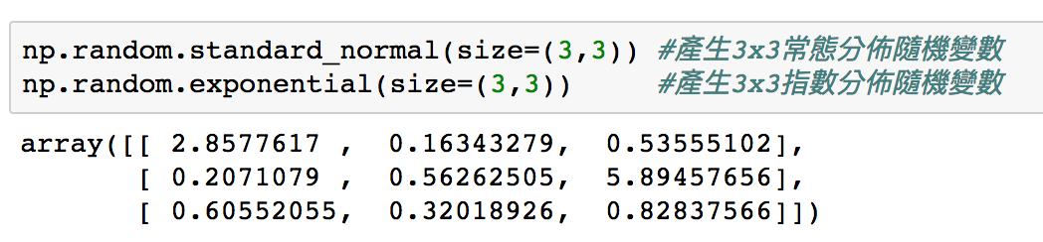
統計計算

Slide 17
今日實作 ML Model : Perceptron
資料前處理、產生資料
資料讀取、把資料裝進容器
定義機器
定義流程
自由練習：改進1.~4.的功能
本次實作程式碼的參考範例在：
https://github.com/exeex/simple_learning_machine

Slide 18
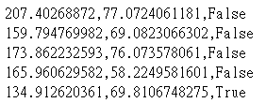
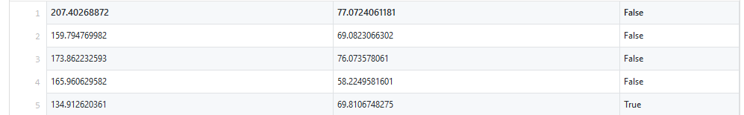
Dataset
data.csv
Input Output
身高 體重 是否過重
173 65 False
predict
raw data open by software(ex. excel)

Slide 19
模塊切分
model.py
class machine
predict()
data_generator.py
data.csv
data_loader.py
train()
evaluate()
Machine Control SOP

Slide 20
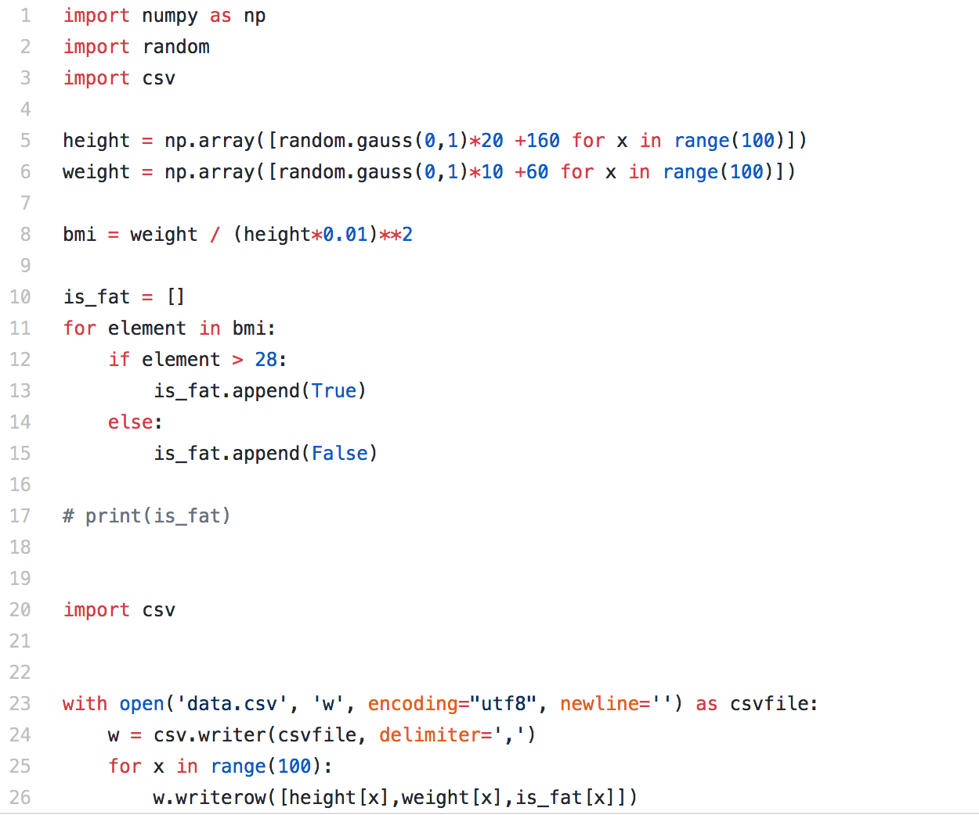
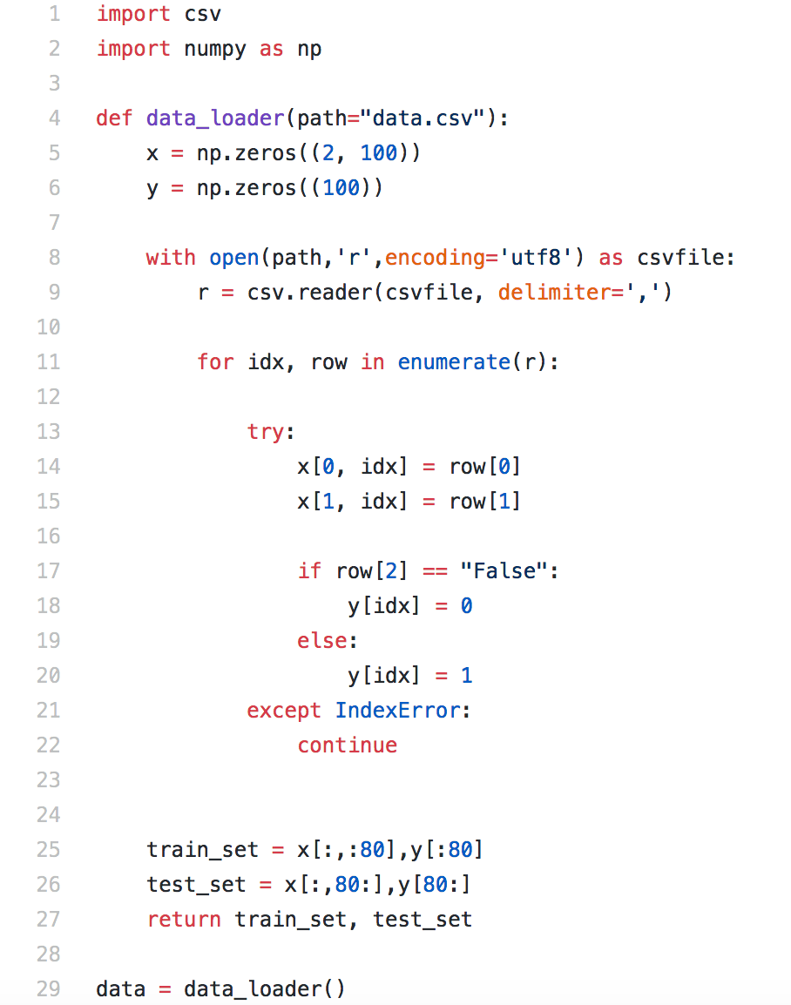
1.製作測試資料 2.製作DataLoader
註：更多表單讀檔寫檔方法
你可以google
1."python csv"
2."python xlsx"
3."python pandas csv"
4."python numpy csv"
這會是4種不同的方法
其中3. 4.讀檔一行就寫完，
但無法處理例外，
也無法批次讀
各有優缺
例外處理

Slide 21
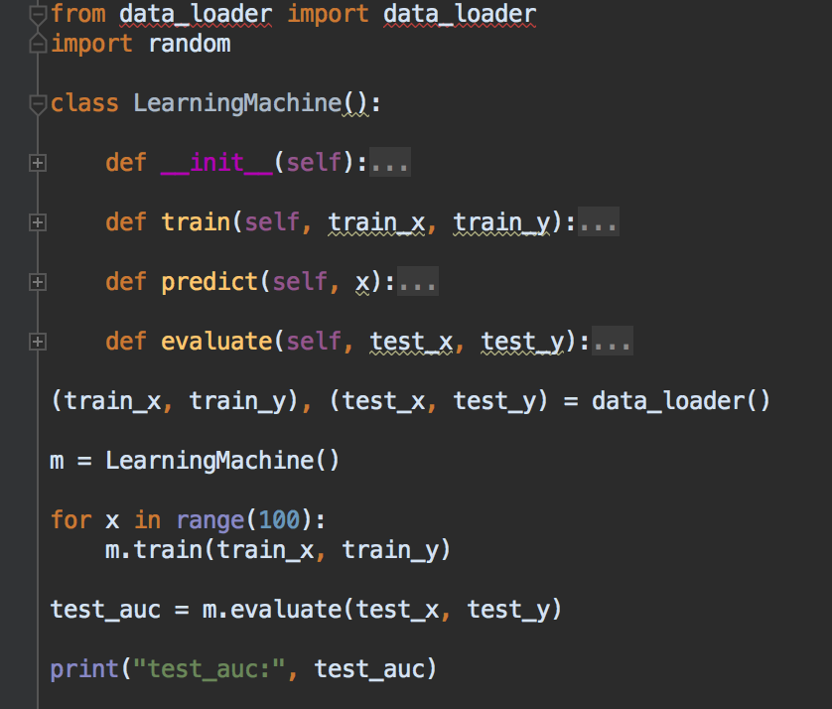
機器學習的程式架構
Machine類別定義
載入訓練資料
創建Machine物件
訓練
評估效益

Slide 22
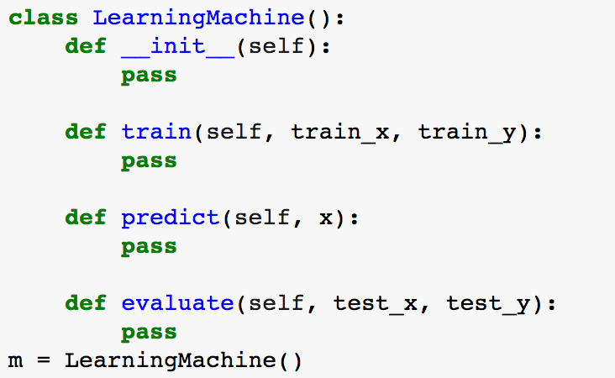
3-1. 定義Machine 類別

Slide 23
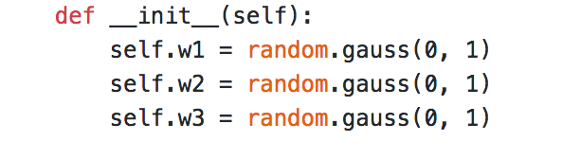
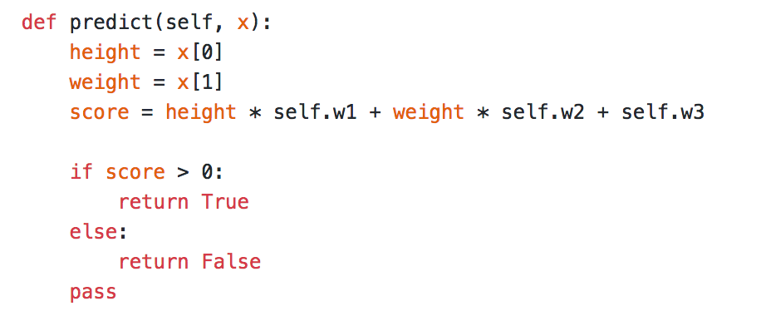
3-2.定義predict方法

Slide 24
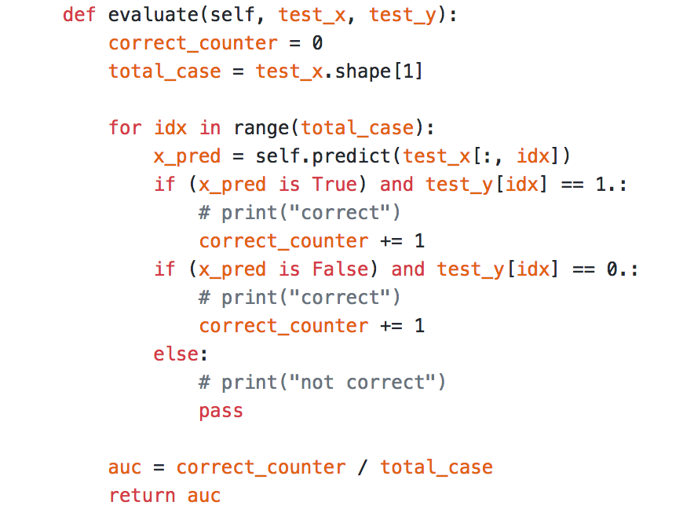
3-3. 定義evaluate方法

Slide 25
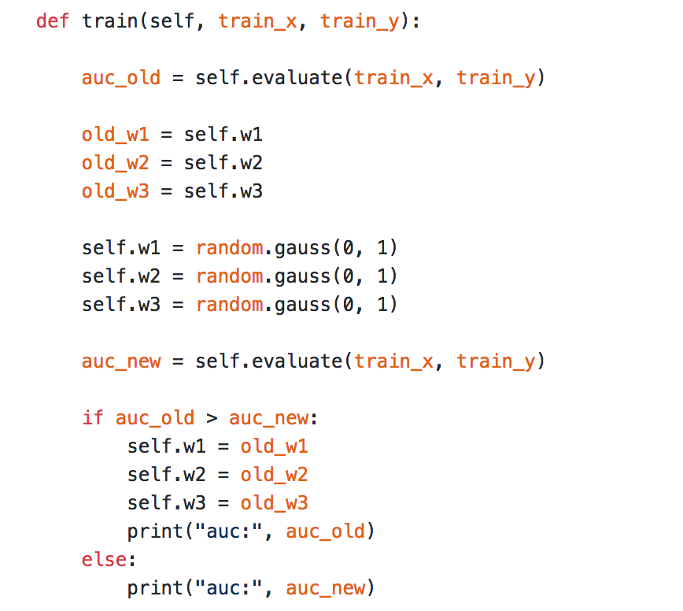
3-4. 定義train方法

Slide 26
4.完成全部流程

Slide 27
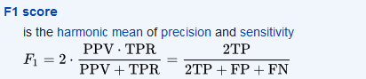
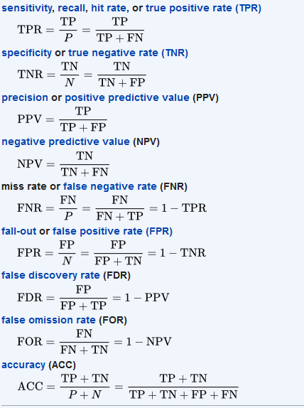
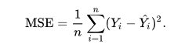
5.自由練習
1.More Evaluation Metric 在3-3定義的predict方法僅評估Accuracy 請改寫成return 此四項指標：Accuracy, Precision, Recall, F1 score
2.Batch training 產生1000筆訓練資料，每100筆切為一個batch 使用其中9個batch依次訓練，剩下一個用作test
3.MSE loss function 本例training直接採用auc當做是否更新weight的指標 請定義一個新的method計算最小平方差(MSE) 並取代auc作為新的指標

Slide 28
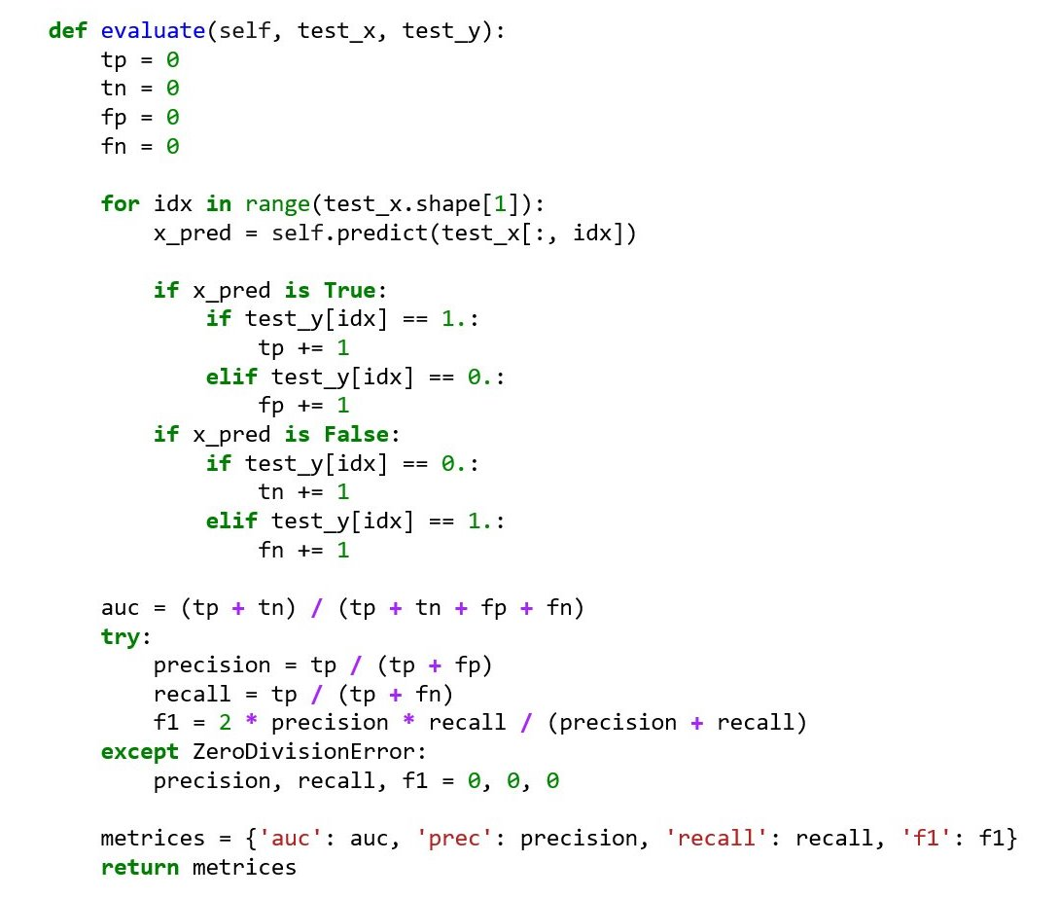
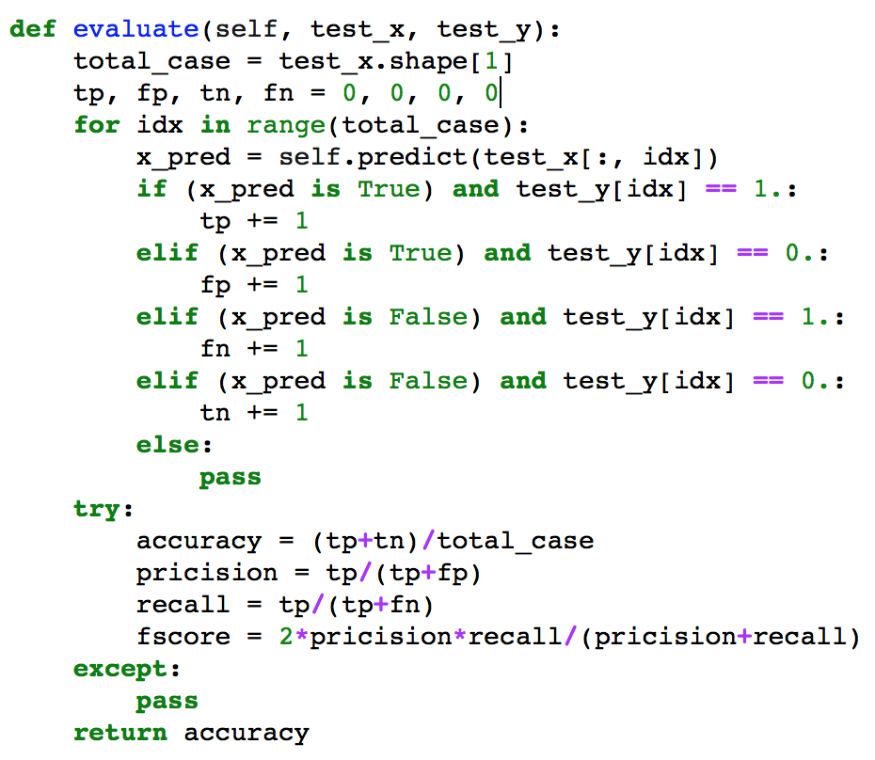
More Evaluation Metric
寫法1 寫法2
2

Slide 29
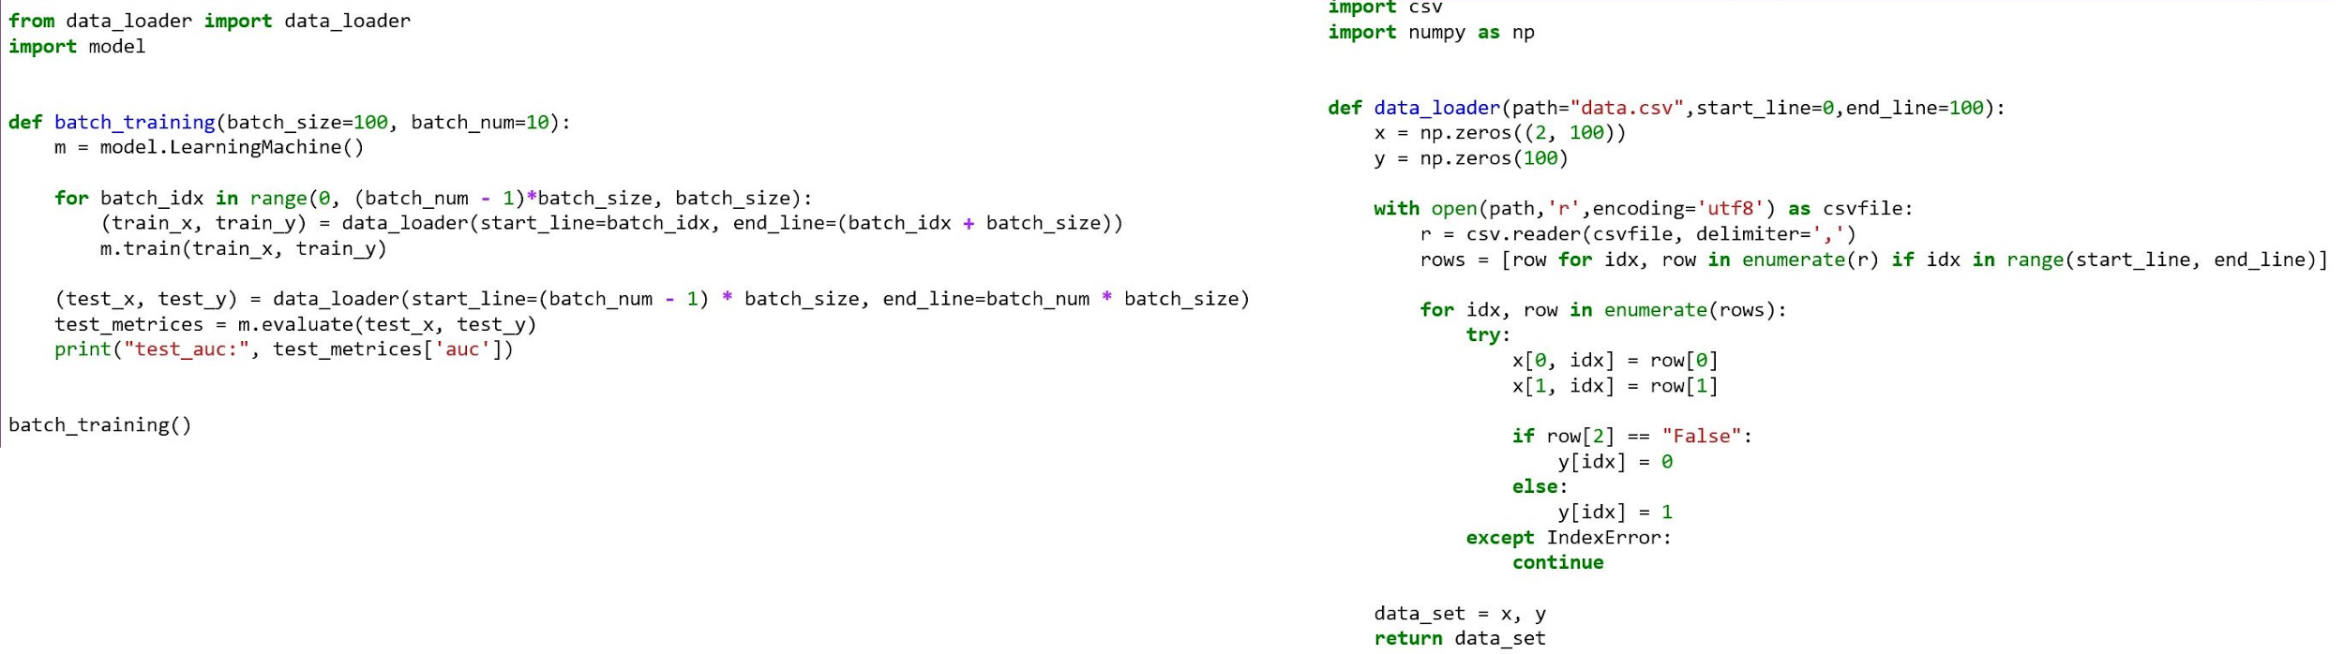
Batch training

Slide 30
Batch training

Slide 31
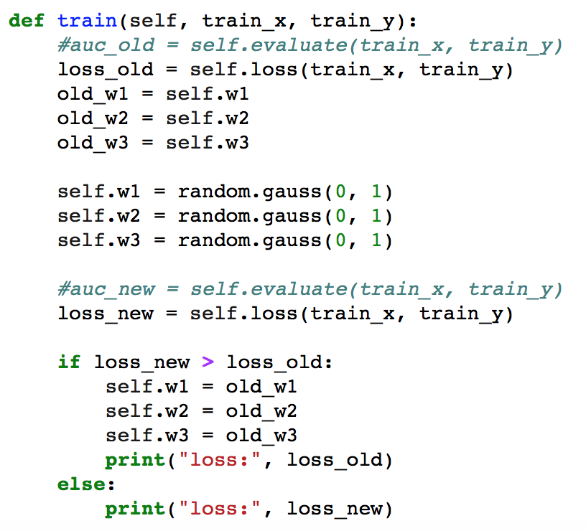
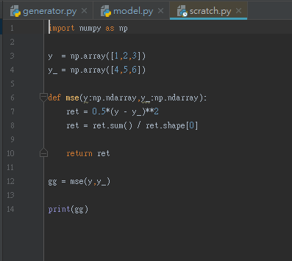
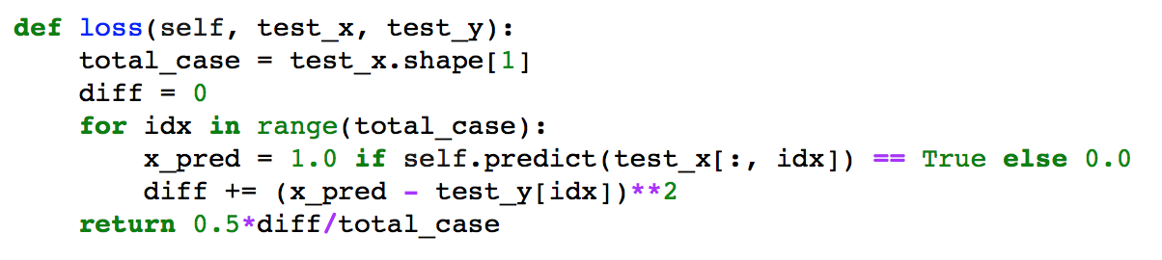
MSE loss function

Slide 32
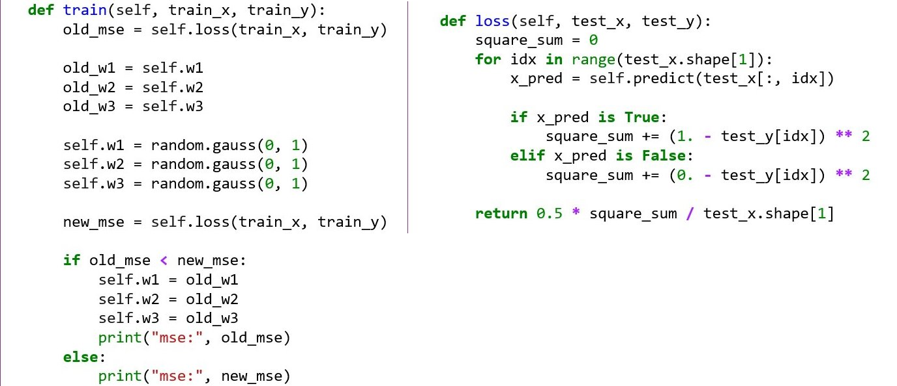
MSE loss function

